Slide 1
Государственное учреждение образования
«Гимназия №2 г. Солигорска»
Людмила Антоновна Ларчик
учитель истории и обществоведения высшей квалификационной категории
Урок Всемирной истории в 7 классе
Тема урока : «Европейские конфликты и войны»

Slide 2
Домашнее задание:
§ 12,
даты и термины,
задание 3
стр.78, уроки 20. 21 ЭТ

Slide 3
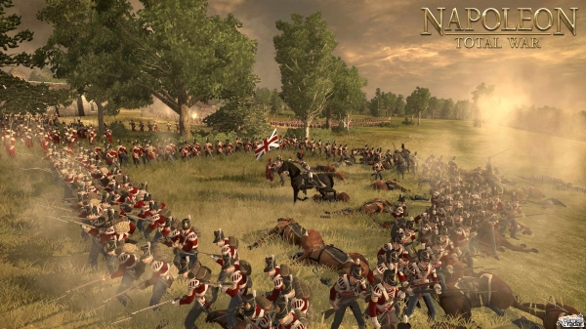
Европейские
конфликты
и
войны

Slide 4
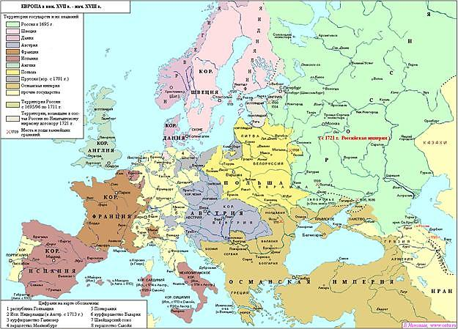
Что представляла собой политическая карта Европы в XVI-XVIIIвв.?
Как складывались отношения между государствами?
Каковы причины конфликтов?

Slide 5
Война | Главные участники | Хронологические рамки | Причины | Итоги

Slide 6
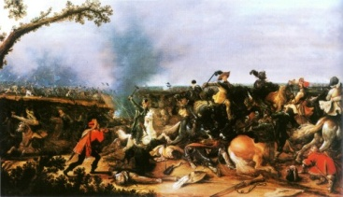
Тридцатилетняя война
1618-1648гг.

Slide 7
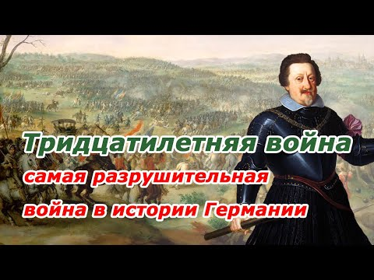
Проблемное задание!
Выяснить :
Какие периоды выделяют
в тридцатилетней войне;
Участников, время,
причины и итоги войны;

Slide 8
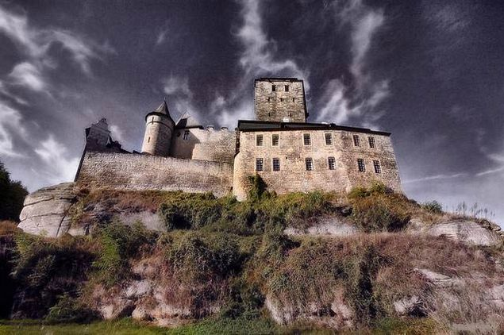
Чешский период 1618-1625гг.

Slide 9
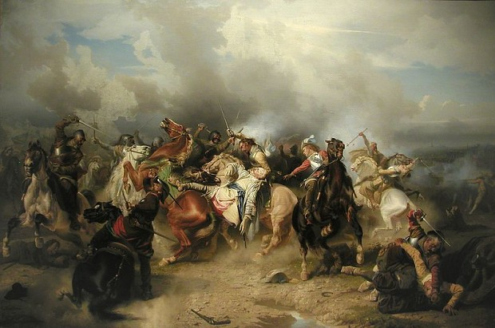
Датский период 1625-1629гг.

Slide 10
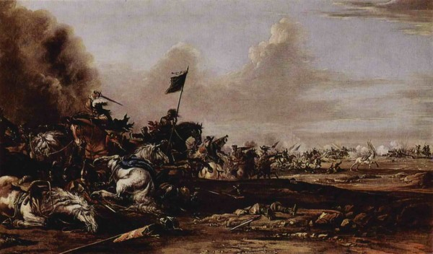
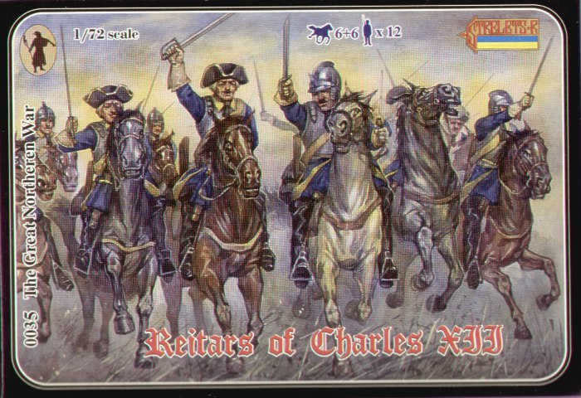
Шведский период 1630-1635

Slide 11
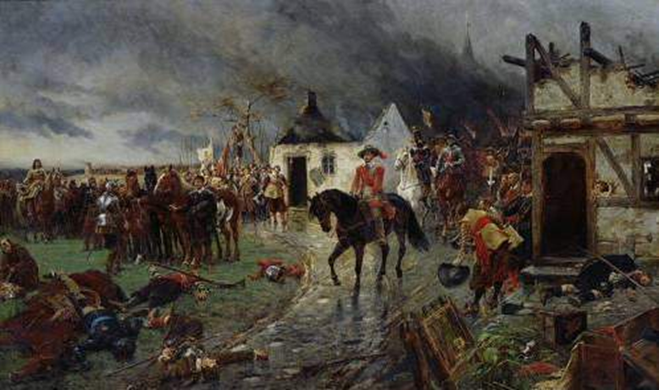
Франко-шведский период 1635-1648гг.

Slide 12
Война | Главные участники | Хронологические рамки | Причины | Итоги
Тридцатилетняя война | Германские князья-протестанты и император Священной Римской Империи | 1618-1648гг. | 1. Религиозные противоречия; 2. Стремление династии «Габсбургов» к господству в Европе; | Подписание Вестфальского мира, закрепившего раздробленность германского государства; Европейские государства признали независимость РСП и Швейцарии; Швеция получила контроль над германскими землями вдоль Балтийского и Северного морей; Франция- Эльзас и Лотарингию;

Slide 13
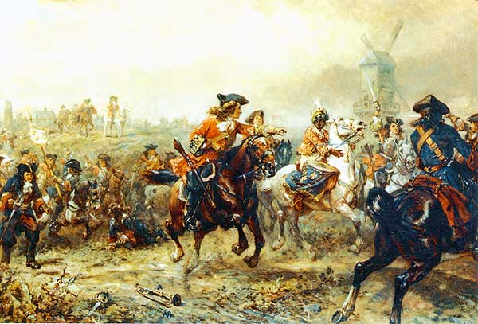
Выяснить причины и итоги
войны 1701-1714гг.

Slide 14
Война | Главные участники | Хронологи- ческие рамки | Причины | Итоги
Война за испанское наследство | Англия, Республика Соединённых Провинций Австрия, германские государства Испании и Франции | 1701-1714гг | Приход к власти в Испании Филиппа Анжуйского | 1713г.- подписание утрехтского мира: Франция сохранила свои границы; Австрия получила испанские Нидерланды; Англия получила Гибралтар. Королём Испании остался ФилиппV 1714г.-подписание мира между Францией и Священной Римской Империей, побоявшейся потерять Нидерланды.

Slide 15
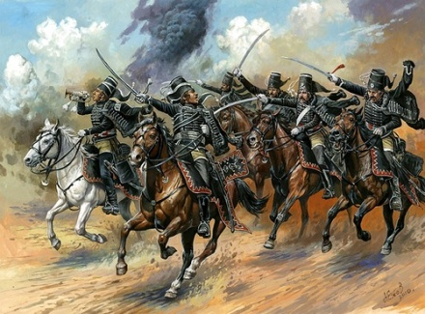
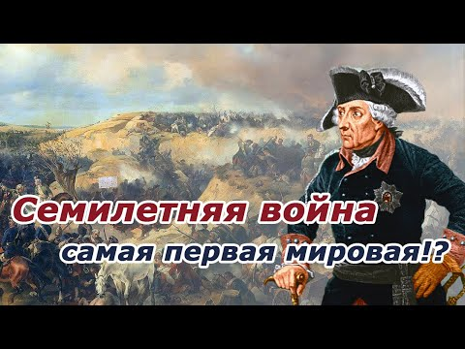
Почему эту войну называют
«Первой мировой войной XVIII века»?

Slide 16
Война | Главные участники | Хронологи- ческие рамки | Причины | Итоги
Семилетняя война | Австрия, Франция, Россия, Испания, Саксония, Швеция Англии, Ганновера, Португалии и Пруссии. | 1756-1763гг. | Усиление Пруссии Установление господства в Европе 3. Установление господства над морями 4. Ослабление политических противников | Подписание мирных договоров: Англия получила часть французских владений в Индии, Америке, Африке; Пруссия сохранила Силезию;

Slide 17
Основные выводы:
Основными причинами международных
конфликтов XVI-XVIII вв. было стремление
европейских государств к усилению своих
позиций в Европе;
В результате этих конфликтов лидерство
переходит к усилившимся Австрии,
Пруссии и России;
Испания и Швеция утратили статус великих
держав;

